Slide 1
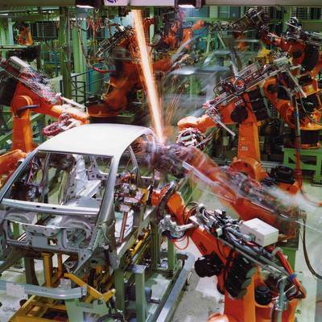
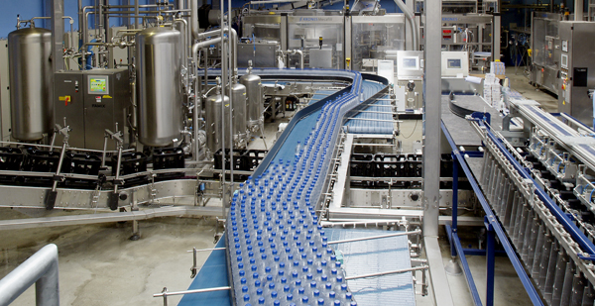
Master Automatisierung: Seminar Autonome Systeme
THEMA
Bild 1 zum THEMA
Bild 2 zum THEMA
Ggf. Unterthema
HAW Hamburg, WiSe 2017/18, Vorname Nachname

Slide 2
Gliederung
Einführung (Führen Sie hier in die Thematik ein, max. eine Folie)
Aufgabenstellung (Beschreiben Sie hier die Aufgabenstellung verbal, technologisch etc.)
Theorieteil (Führen Sie hier die verwendete Theorie mathematisch ein, unabhängig von der Anwendung)
Anwendungsteil (Beschreiben Sie hier die Anwendung der Theorie auf das System, Ergebnisse etc.)
Zusammenfassung und Ausblick (Fassen Sie hier kurz zusammen, Pro und Contra, etc., max. eine Folie)
Literatur (Zitieren Sie hier sämtliche verwendete Literatur)
VPJ | Gewerk5 | WS 2017/SS 2018 | Vorname Nachname

Slide 3
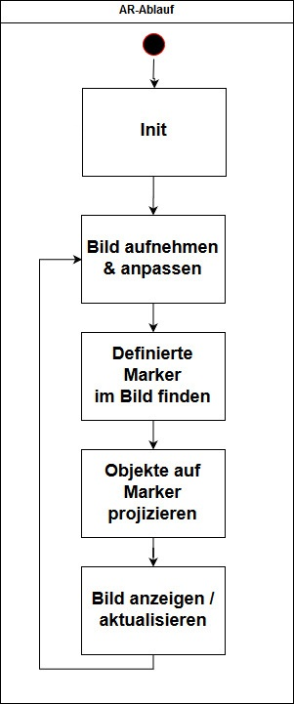
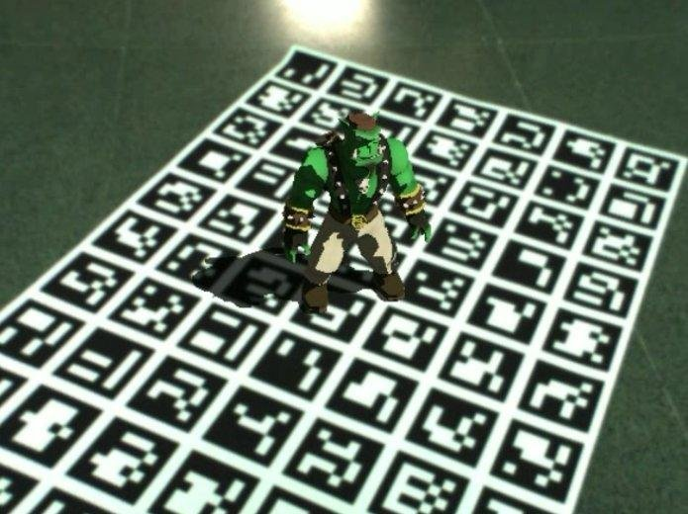
Augmented Reality mit ArUco und OpenCV
VPJ | Gewerk5 | WS 2017/SS 2018 | Vorname Nachname

Slide 4
6. Literatur
  Literatur
  Autor 1; Autor 2: Name des Papers/Buchs/Beitrags. Verlag/Konferenz, Erscheinungsjahr
VPJ | Gewerk5 | WS 2017/SS 2018 | Vorname Nachname

